Slide 1


Управление по физической культуре и спорту
Администрации города Челябинска
«Фото – отчет по проведению межведомственной
профилактической акции «Я и закон - 2022»

Slide 2

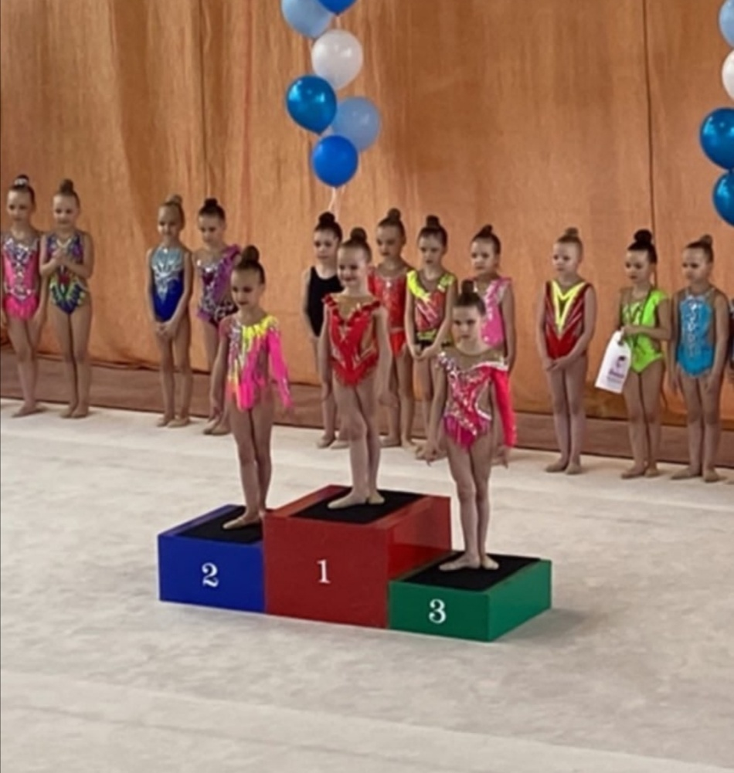
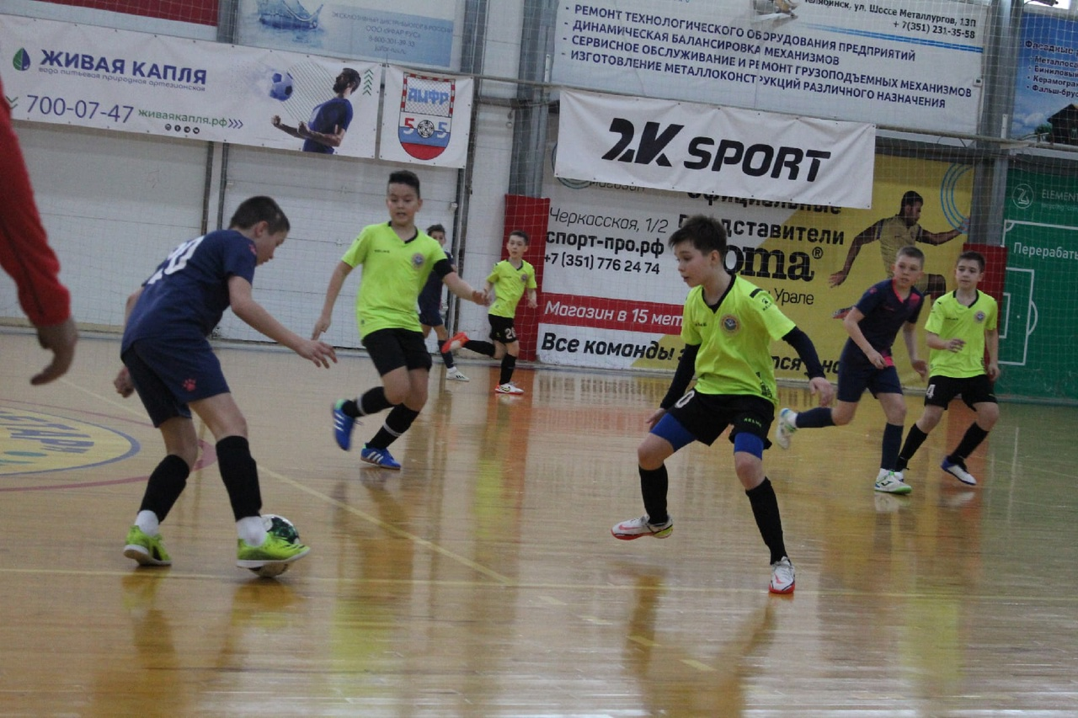
СПОРТИВНЫЕ МЕРОПРИЯТИЯ
МБУ СШОР «Гармония»
МБУ СШ по футболу «Метар»

Slide 3
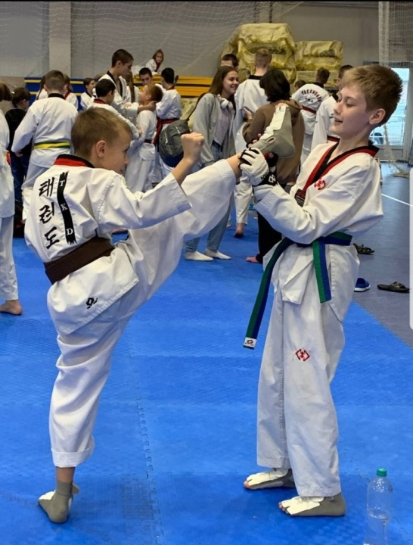
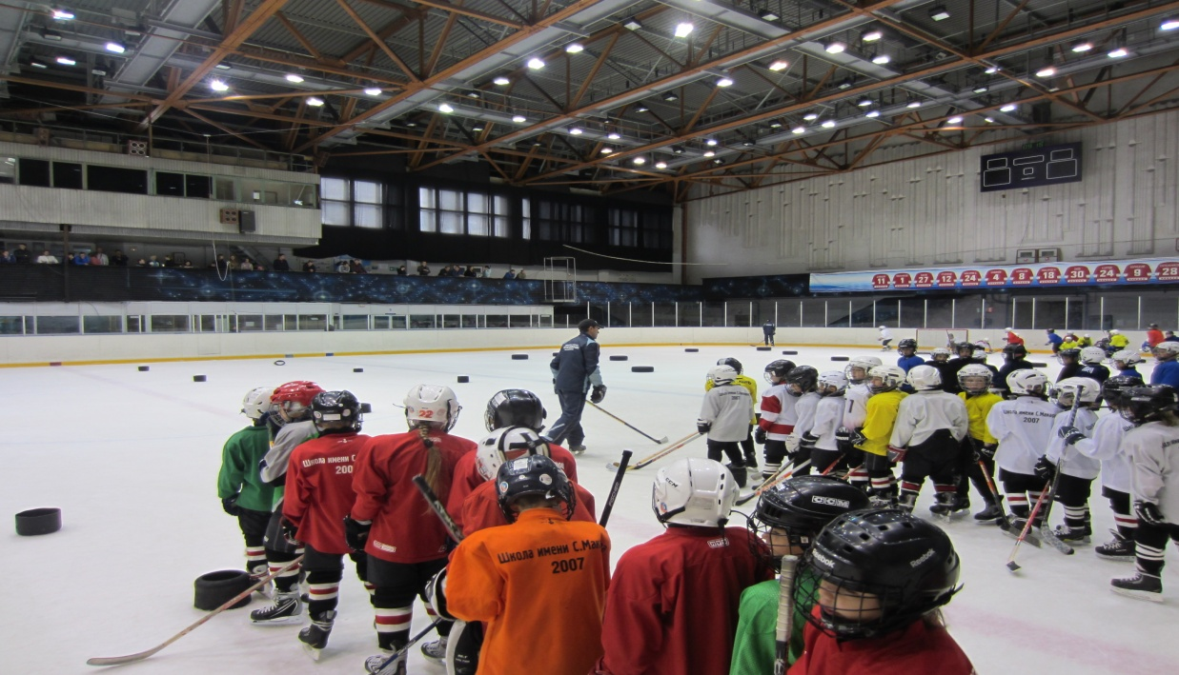
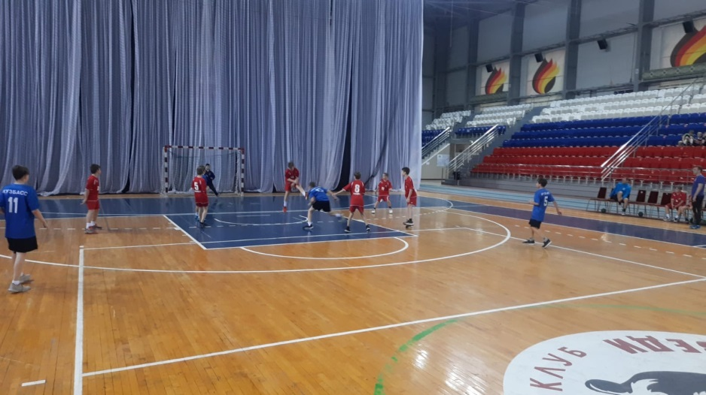
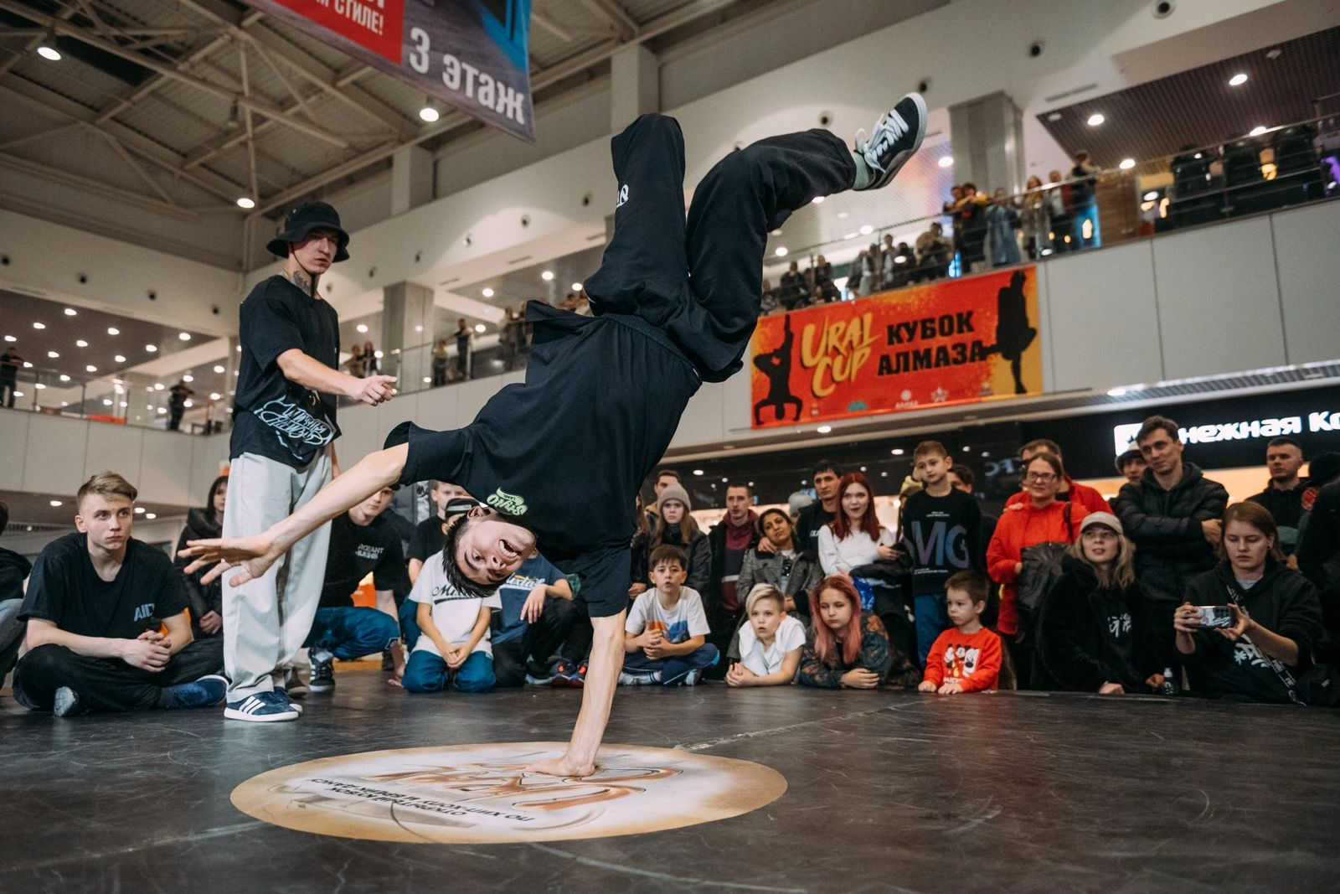
МБУ СШОР «Корё»
МБУ СШОР им. С. Макарова
МБУ СШОР № 13 по гандболу
МБУ СШ по танцевальному спорту «Вероника»

Slide 4
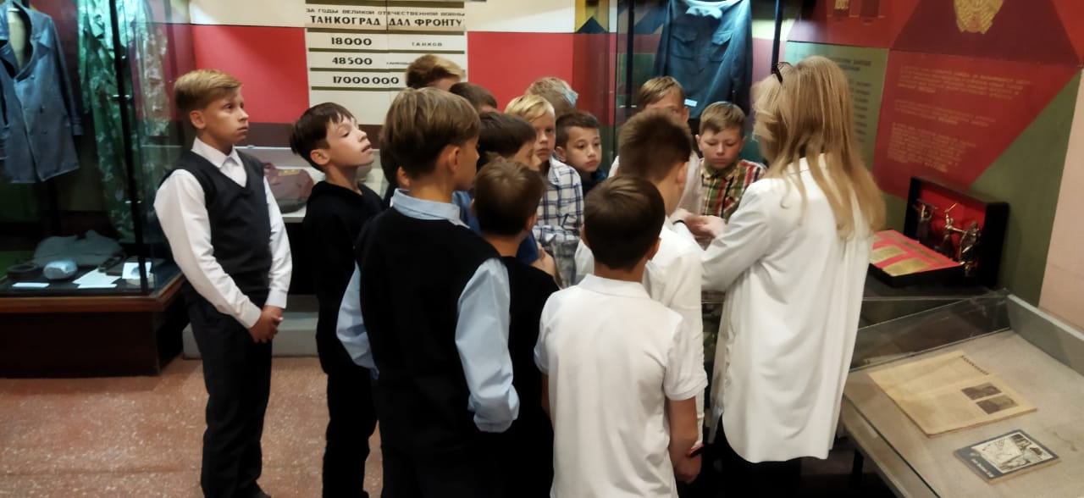
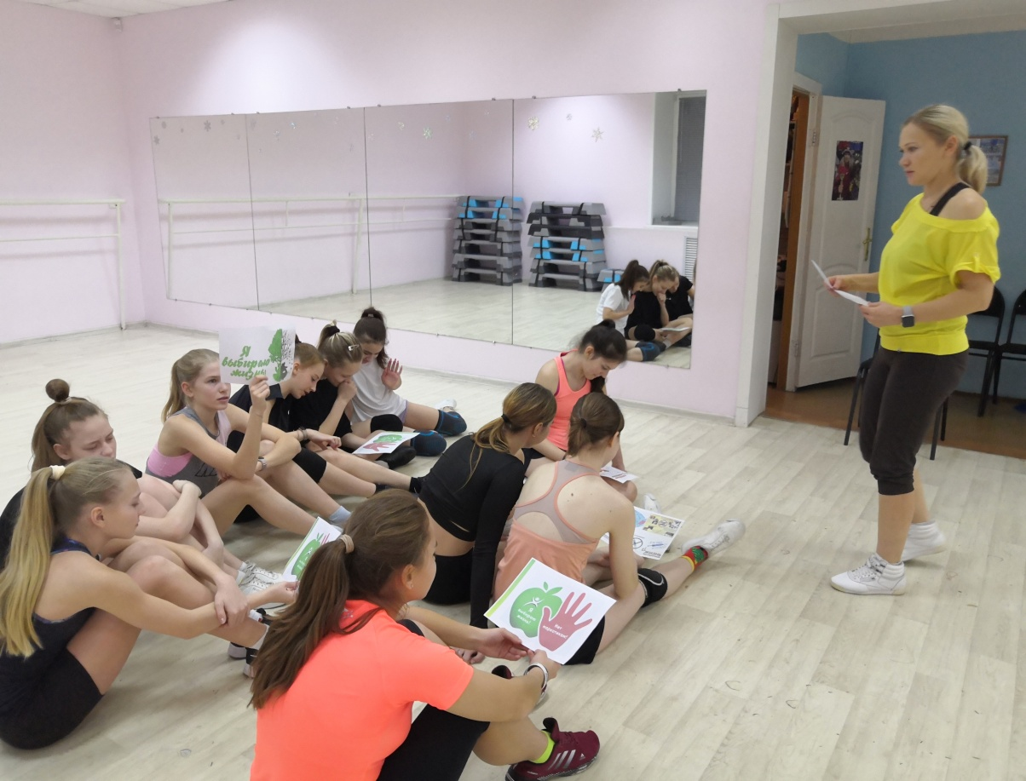
Проведение тематических игр и конкурсов «Я и закон»
МБУ СШ «Олимп»
МБУ СШ «Факел»

Slide 5
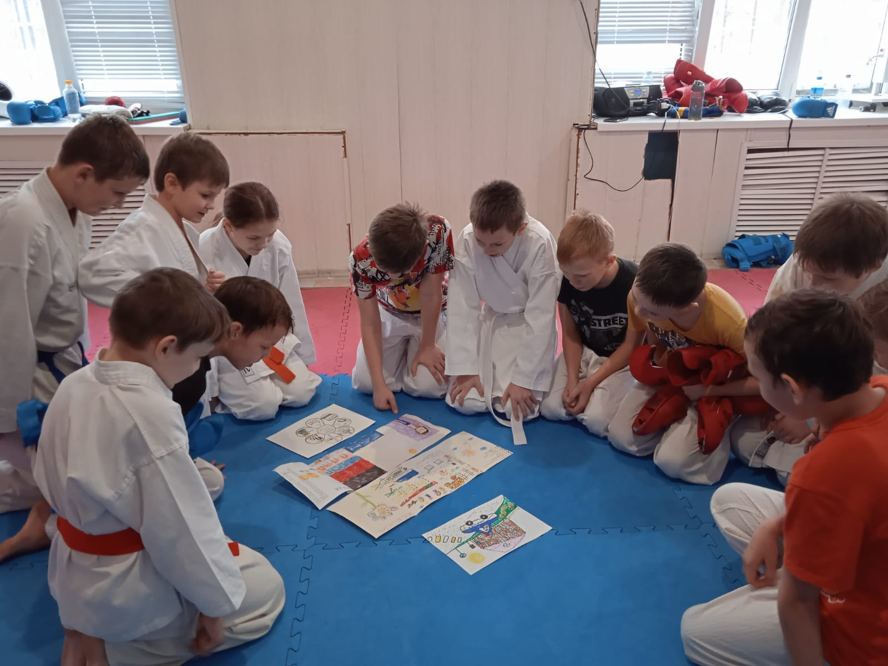
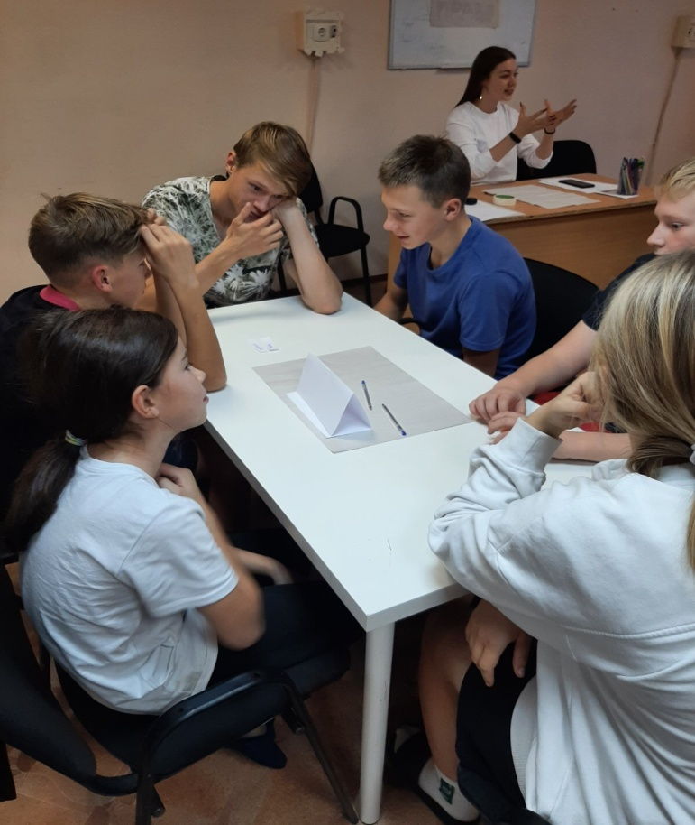
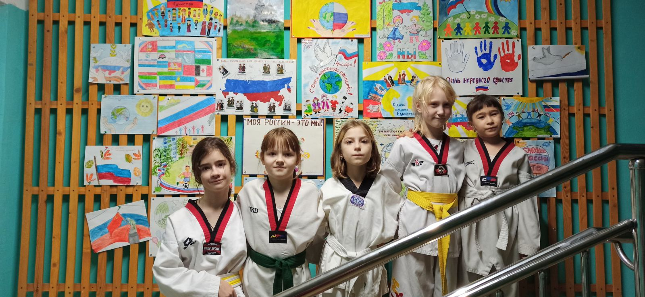
Проведение тематических конкурсов и викторин
МБУ СШОР «Корё»
МБУ СШ ЧТЗ
МБУ СШОР № 11

Slide 6
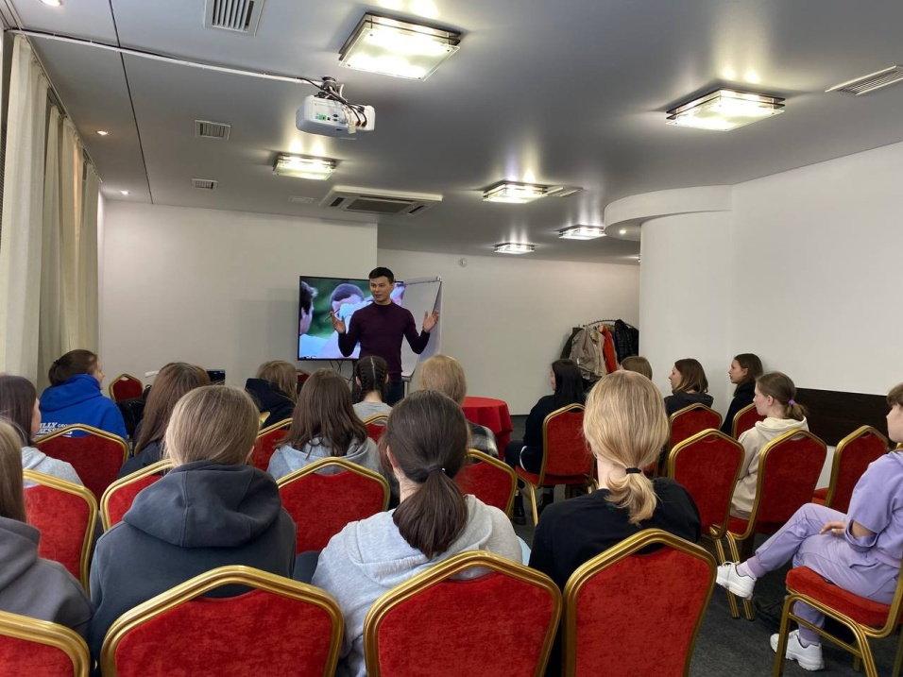
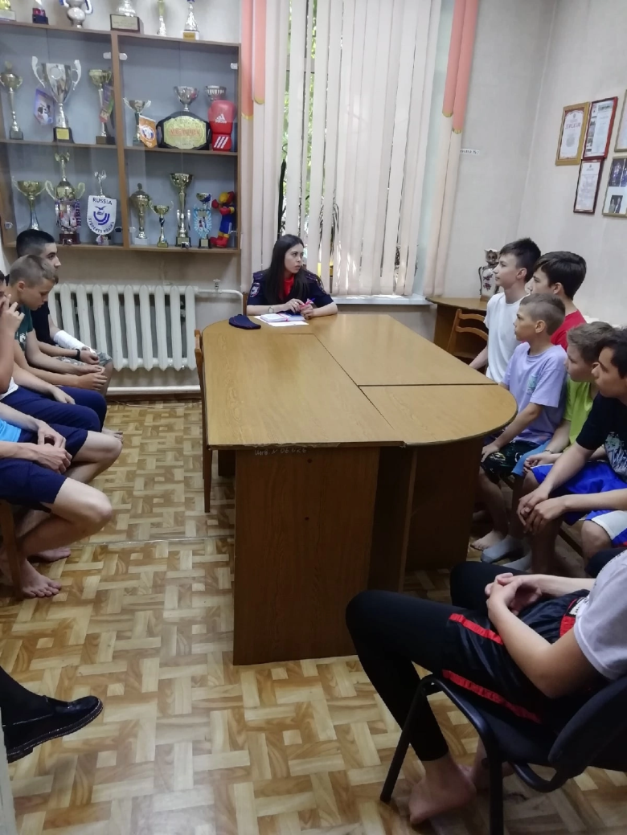
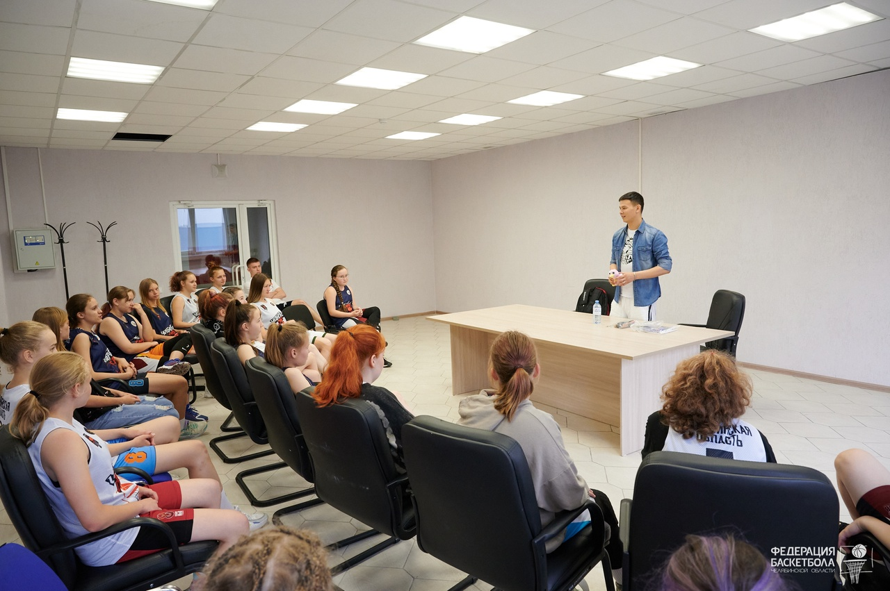
Проведение профилактических бесед
МБУ СШОР № 8 по баскетболу
МБУ СШ «Буревестник»
МБУ СШОР № 8 по баскетболу

Slide 7
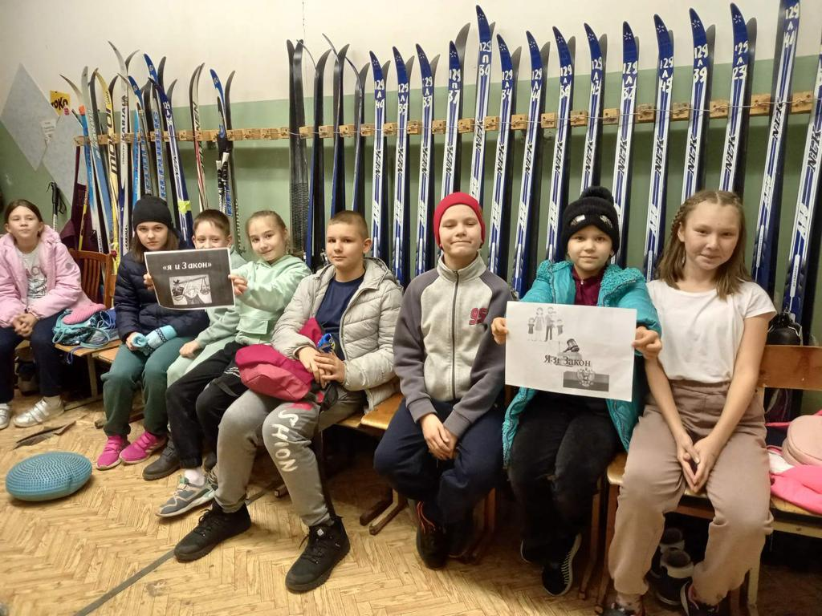
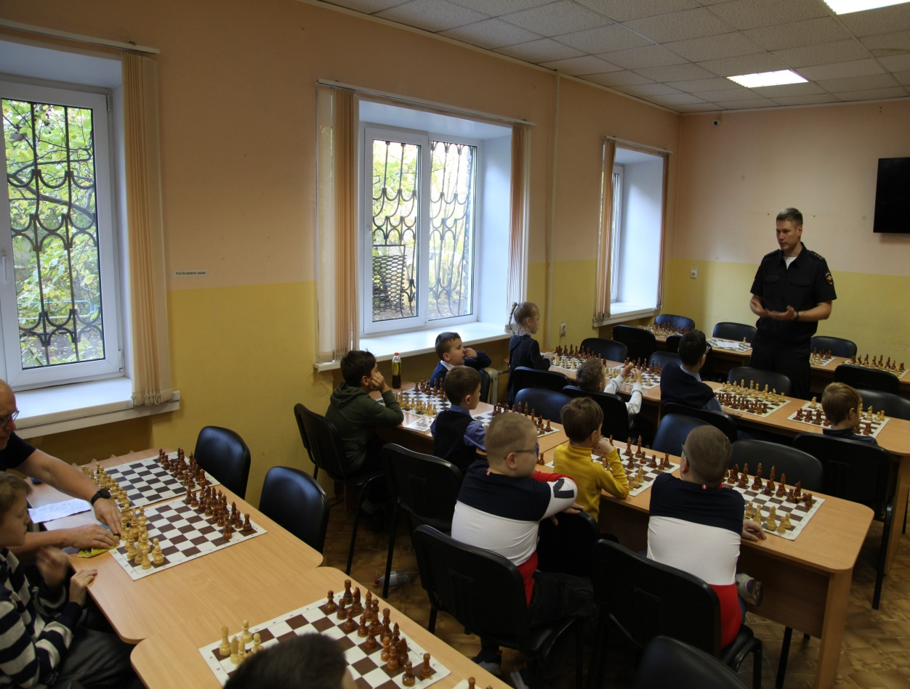
Проведение профилактических бесед
МБУ СШОР № 5 по лыжным видам спорта
МБУ СШОР № 9 по шахматам и шашкам

Slide 8
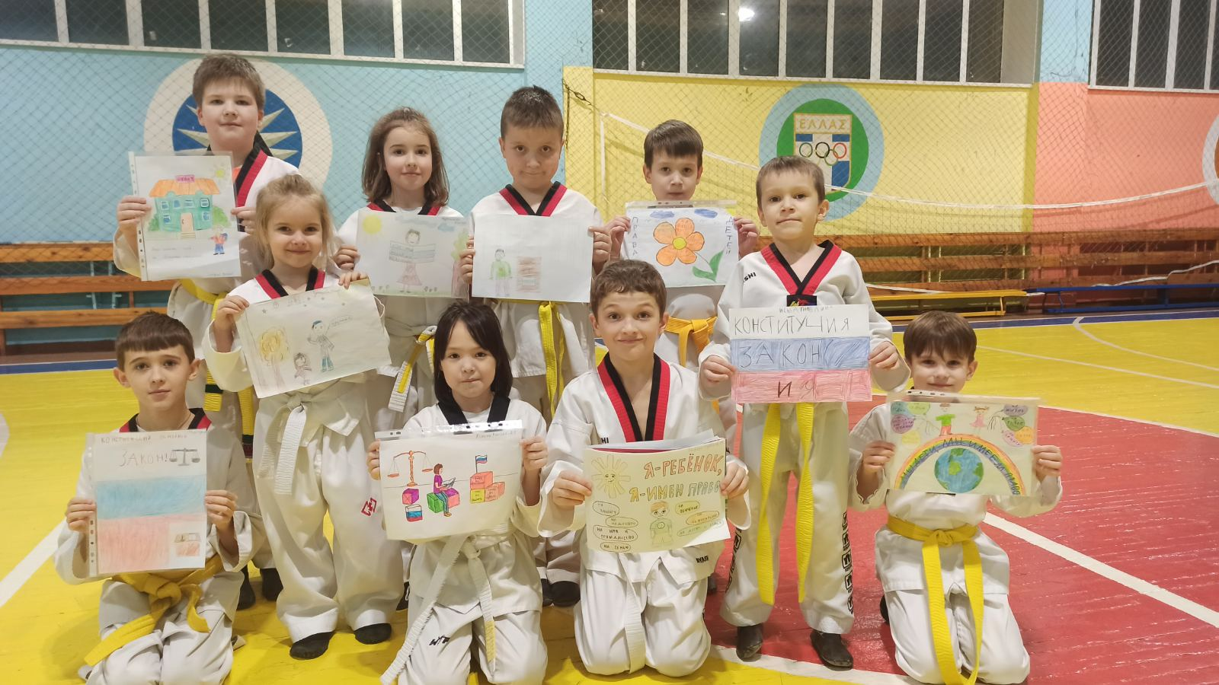
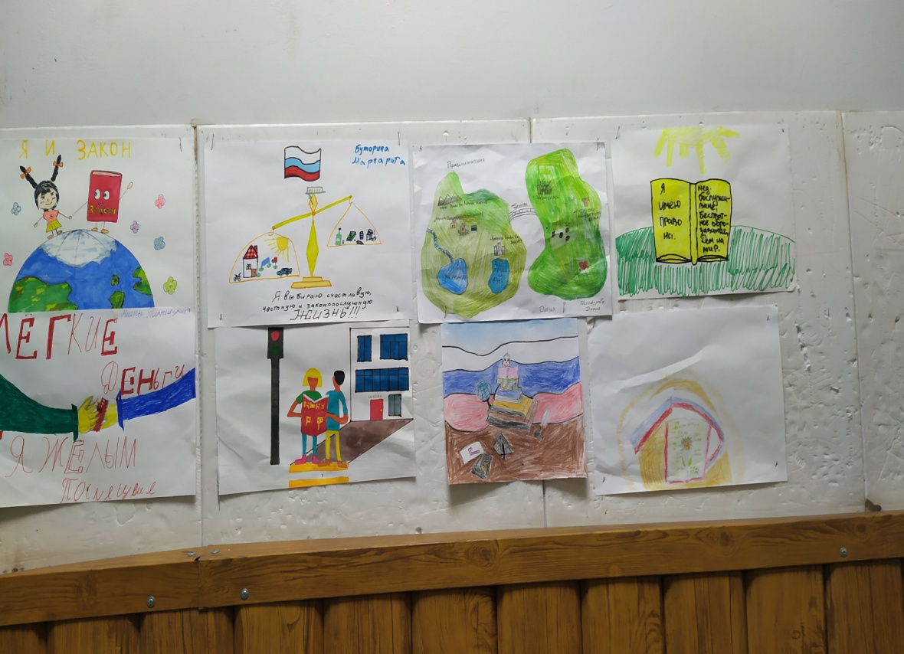
Проведение конкурса рисунков по теме «Я и закон»

Slide 9
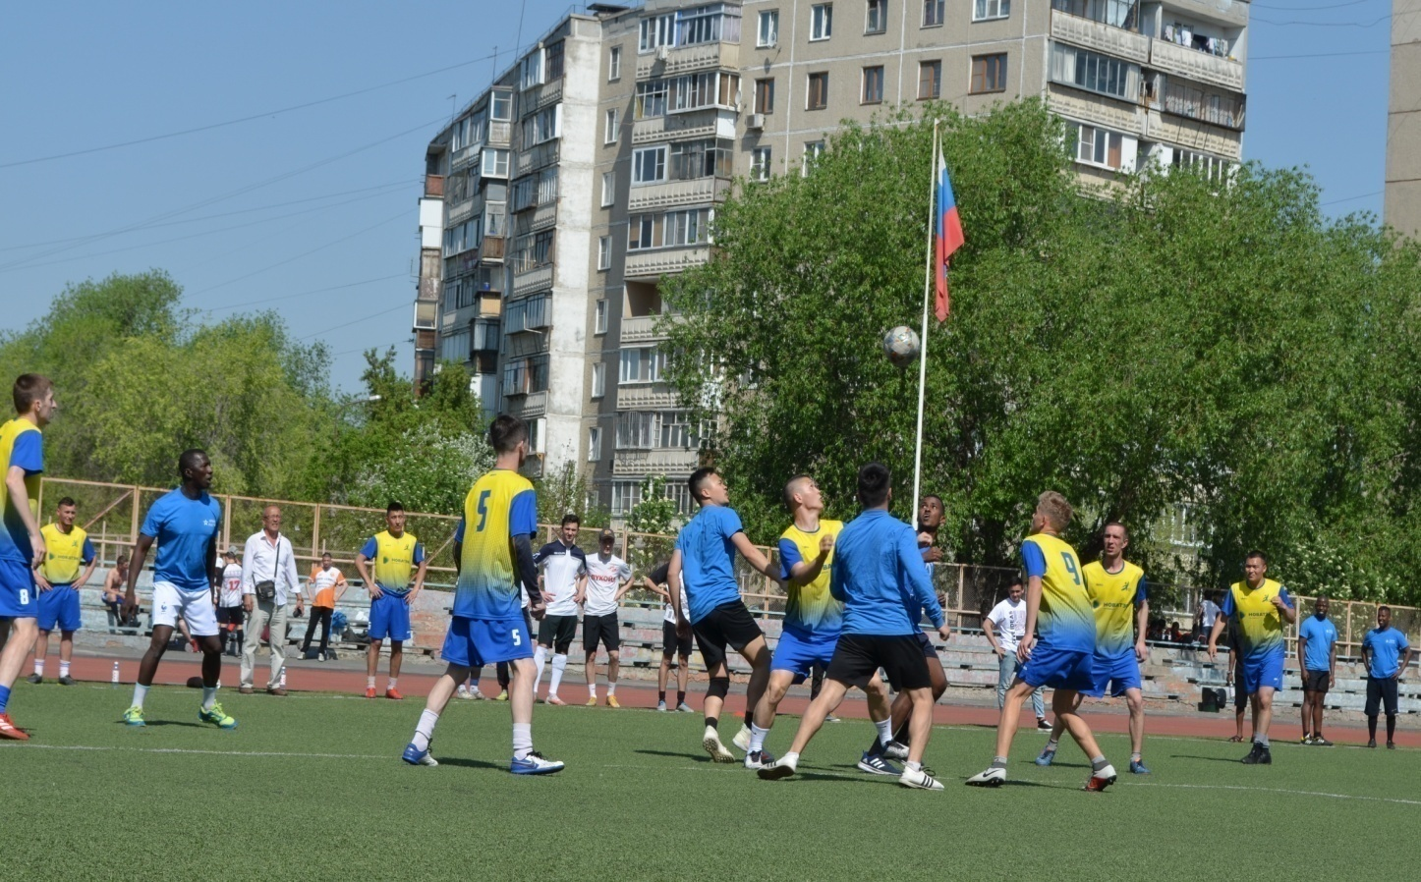
Спасибо за внимание
Социально-спортивный проект
«Русская лапта», который
преследует цель популяризации
русского национального вида
спорта «лапта»

